Slide 1





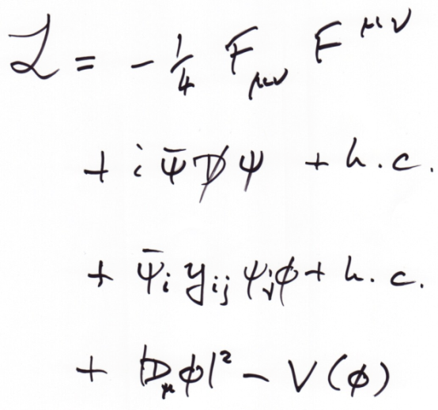
Reunión Actividades 2015
22 diciembre 2015, Informe del Director, J. J. Hernández Rey

Slide 2
Nueva Dirección
En nombre del instituto, nuestro agradecimiento a Quico Botella por su dedicación durante estos 8 años.
Mi agradecimiento personal por su disponibilidad y entera colaboración en el periodo de transición entre direcciones.
Gracias a Sergio Pastor por su ingente y utilísimo trabajo.
Santiago Noguera y María José Costa han sido nombrados vicedirectores. Mi agradecimiento por su disponibilidad.

Slide 3

“Este centro mixto del CSIC y de la Universidad de Valencia es líder en investigación experimental y teórica de física de partículas, astropartículas y física nuclear. El IFIC tiene una arraigada participación en actividades internacionales de prestigio y está a la vanguardia de los conocimientos científicos en física fundamental.”

Slide 4
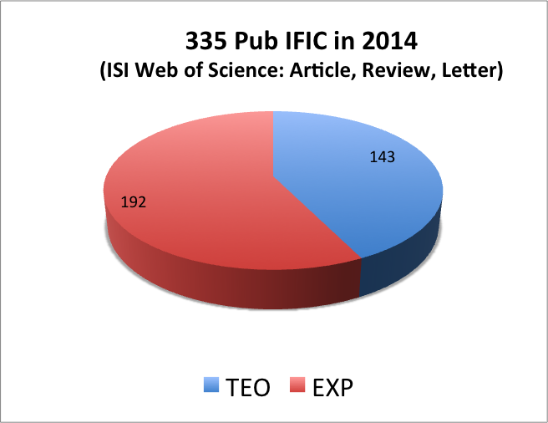
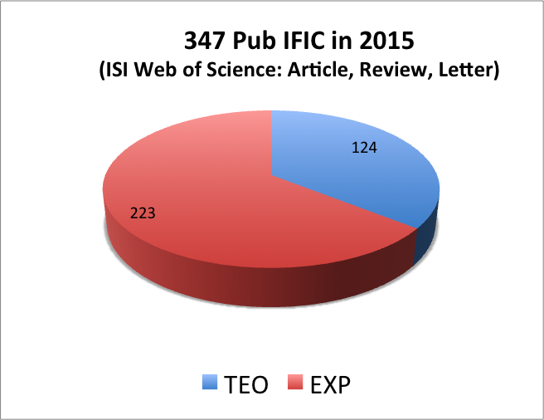
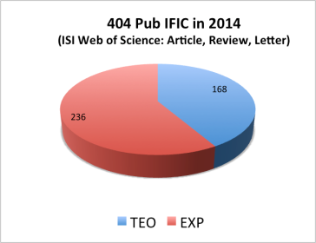
Publicaciones
2014
(diciembre)
2015
(diciembre)
404

Slide 5
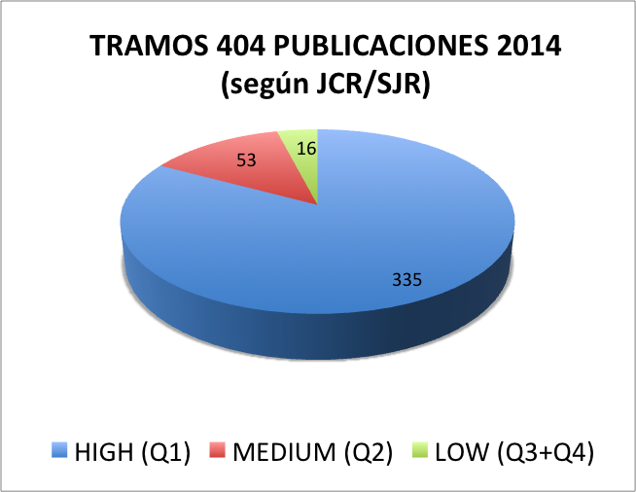
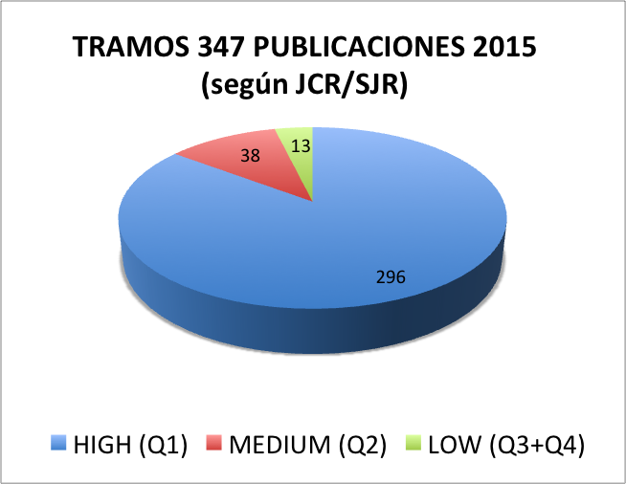
Por cuartiles
2014
2015
83%
85%

Slide 6
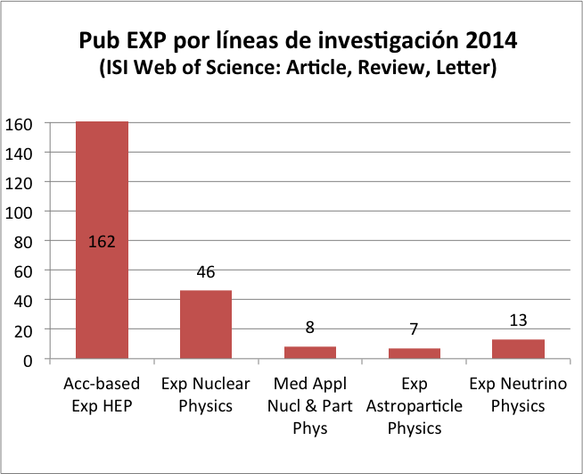
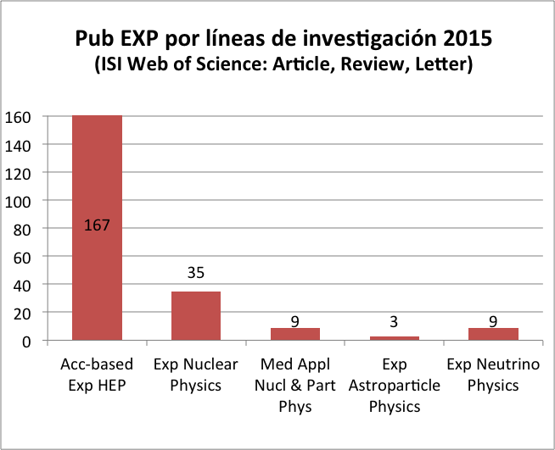
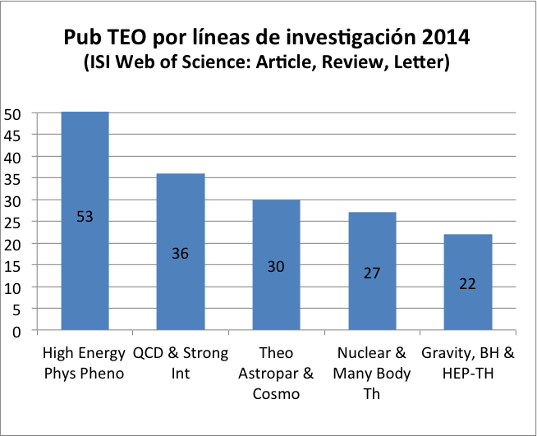
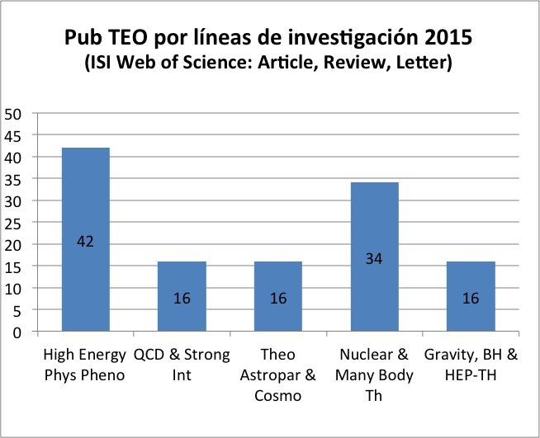
Por líneas
2014
2015
EXP
TEO

Slide 7
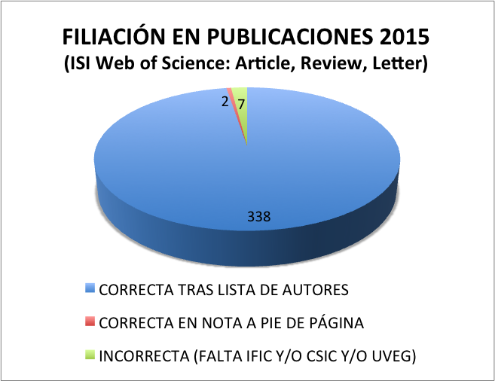

Filiación
¡Y en la página web
de los congresos!
(ConCiencia)
¡Y evitar repeticiones
en el GREC!

Slide 8
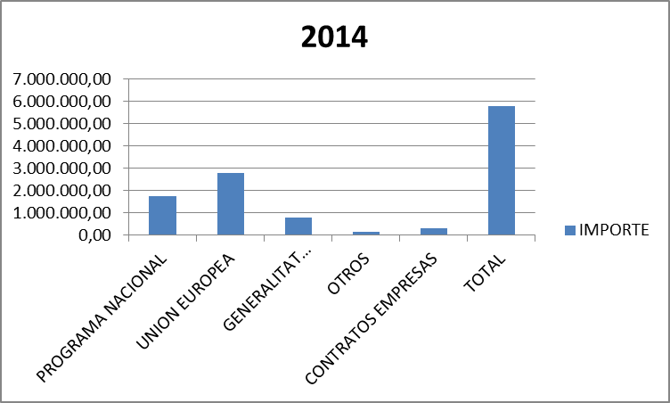
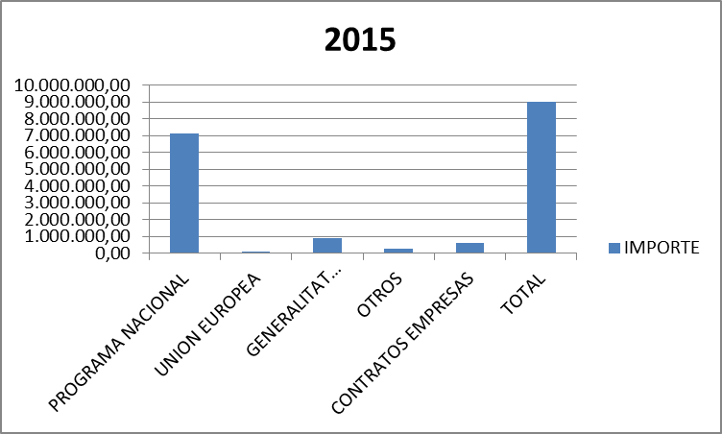
Fondos competitivos
~ 5.8 M€
~ 9 M€

Slide 9
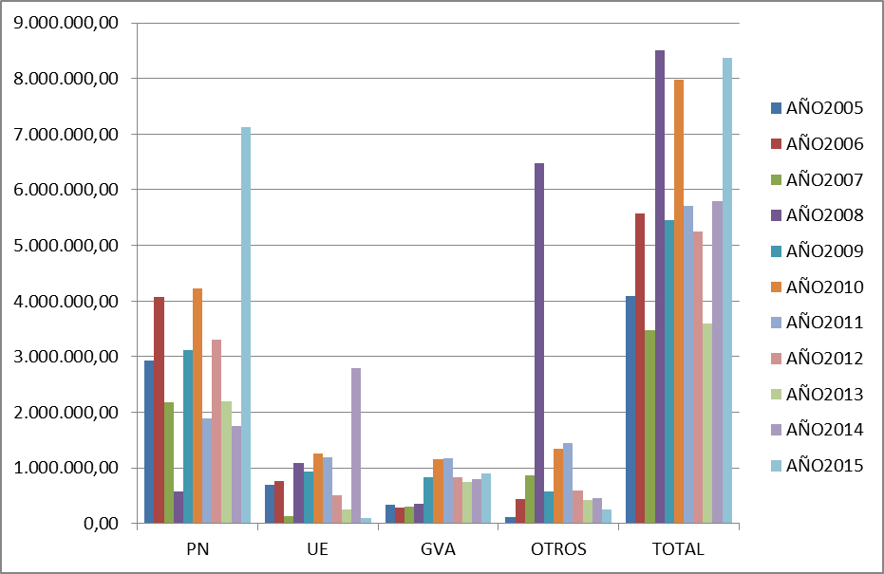
Histórico por fuentes

Slide 10
Un inciso…
¡Nuestra enhorabuena a César Domingo
por su ERC Consolidator Grant!
Nota bene:El día 20 de enero tendrá lugar en el IFIC una Jornada informativa sobre las convocatorias europeas ERC (Advanced, Consolidator, Starting) y Marie Curie (Individual Fellowship, ITN y RISE) a cargo de la Oficina de Proyectos Europeos de la UV, destinada a todo el personal, tanto CSIC como UV.

Slide 11
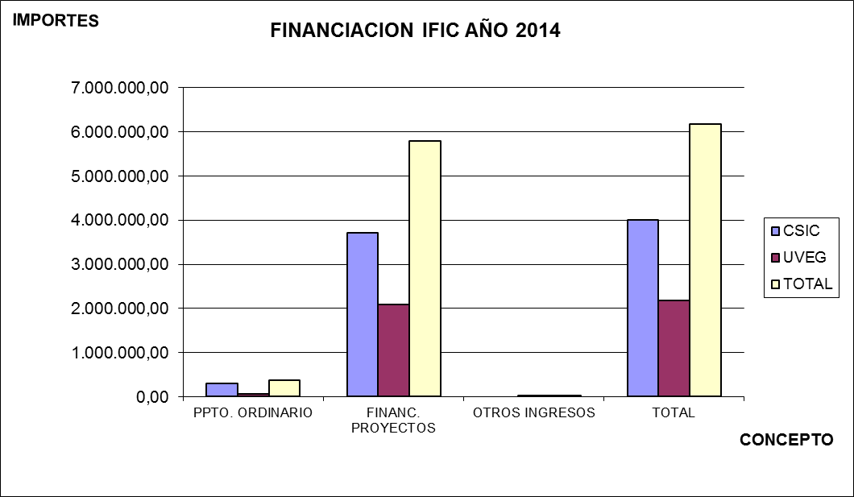
Presupuesto total
CONCEPTO | CSIC | UVEG | TOTAL
PPTO. ORDINARIO | 316.568,14 | 21.411,62 | 337.979,76
FINANC. PROYECTOS | 7.170.457,47 | 1.811.415,32 | 8.981.872,79
OTROS INGRESOS | 0,00 | 10.993,70 | 10.993,70
TOTAL | 7.487.025,61 | 1.843.820,64 | 9.330.846,25

Slide 12
Personal
 | Categoría | Entidad
José Bernabéu Alberola | Catedrático Emérito | UV
Antonio Ferrer Soria | Catedrático Emérito | UV
José Adolfo Azcárraga | Catedrático Emérito | UV | Prórroga de dos años
Juan Antonio Valls Ferrer | Investigador Científico | CSIC | Promoción
Vasiliki Mitsou | Científico Titular | CSIC | Pendiente toma de posesión
Nadia Yahlali Haddou | Profesor Ayudante Doctor | UV
Pau Novella Garijo | Ramón y Cajal | CSIC
Gonzalo Olmo Alba | Ramón y Cajal | UV
Mª Amparo Tortola Baixauli | Ramón Cajal | UV
Soledad García González | Jefe de Negociado | CSIC
José Manuel Ferrer Lázaro | Ayudante (laboral fijo) | CSIC

Slide 13
Personal técnico, de gestión y de administración del CSIC
La Presidencia y Vicepresidencias del CSIC son conscientes de la
preocupación y malestar de los institutos en la cuestión de personal técnico, de administración y de gestión.
¿Para cuándo una carrera profesional para los Técnicos Especializados? ¿Cuándo habrá posibilidad de más plazas y más nivel en las de gestión y administración ?
Los correspondientes cuerpos/escalas son comunes en la AGE y, por tanto, el MINHAP las considera dentro de una discusión general con otros organismos.
El “Contrato de Gestión” puede aliviar (que no solucionar) el
problema.

Slide 14

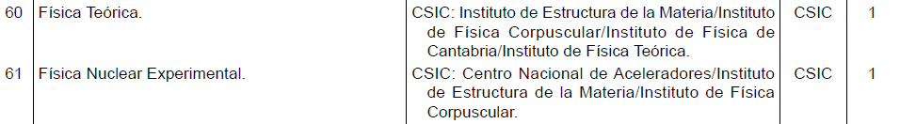
O.E.P. 2015

Slide 15
Ramón y Cajal
R&C | Año | Institución | Comentario
A. Fabbri (theo.) | 2005 | CSIC | Doctor Vinculado
V. Mitsou (exp) | 2007 | CSIC | CT-2014
M. Sorel (exp) | 2008 | CSIC | Contratado S8A
L. Alvarez (theo.) | 2009 | CSIC | Extensión (S8A)
Jose E. García Navarro (exp) | 2010 | CSIC
Roberto Ruiz de Austri (theo.) | 2010 | CSIC
Cesar Domingo Pardo (exp) | 2010 | CSIC | Extensión (S8A)
Luca Fiorini (exp) | 2010 | UV
Michele de la Morte (theo.) | 2011 | CSIC | Renuncia
Sergio Palomares (theo.) | 2011 | CSIC
Arantza Oyanguren (exp) | 2011 | UV
Juan de Dios Zornoza (exp) | 2012 | UV
Gabriela llosá Llacer (exp) | 2013 | CSIC
Mariam Totolá Baixauli (theo) | 2013 | UV
Pau Novella Garijo (exp) | 2013 | CSIC
Gonzalo Olmo Alba (theo) | 2013 | CSIC

Slide 16

Plan de gestión de recursos (2016-2017)
“Modulo III”
Hay que preparar un plan de gestión de recursos para el periodo 2016-2017. El contenido está reglado:
Recursos humanos.
Aspectos económico-financieros.
Patrimonio y servicios.
Instalaciones y equipamiento, incluido el informático.
Incardinación del Instituto en el área científica y en el área territorial correspondiente, a efectos de análisis de sinergias
y aprovechamientos de gestión de recursos con otros Institutos.

Slide 17
Evaluación de grupos de investigación del CSIC
Carta enviada a los “responsables” de cada grupo.
Entre otras cosas se dice:
  Absoluta confidencialidad. No se harán públicos ni siquiera en la Junta de Instituto.
  Es un primer análisis.
  Sus objetivos son:
    recomendaciones constructivas para mejorar recursos;
    subsanar errores de las métricas;
    servir de preámbulo a la evaluación al final del Plan de Actuación 2014-2017.
    corrección de problemas en la dinámica, estructura o funcionamiento de los grupos.
Preguntas y alegaciones y reclamaciones a través de la Dirección: el director envía las que crea pertinentes a ayudas.grupos.investigacion@csic.es antes del 23 de diciembre siguiendo el formulario enviado a los responsables de grupo
Más información sobre el proceso en:
Intranet CSIC > Institucional > Reunión Directores y Gerentes
Presentación: Evaluación de Grupos 25/11/2015

Slide 18
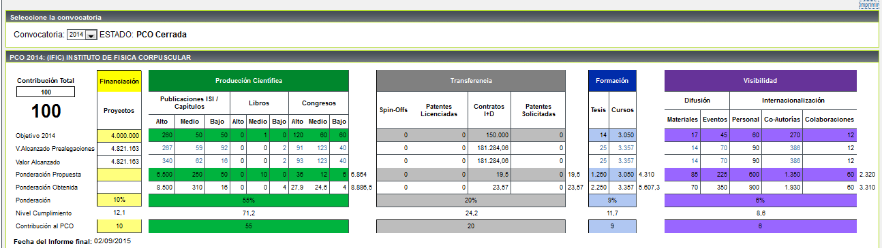
PCO 2014

Slide 19

Memoria anual 2014

Slide 20
“El IFIC tiene una arraigada participación en actividades internacionales de prestigio y está a la vanguardia de los conocimientos científicos en física fundamental.”

Slide 21

¡Feliz Navidad!
¡Bon Nadal!

Slide 22

Información sobre el Severo Ochoa

Slide 23
S8A’s y MM’s
En toda España:
 | 2011 | 2012 | 2013 | 2014 | 2015 | TOTAL Activos
Severo Ochoa | 8 | 5 | 5 | 2 | 8 +3 | 23
María de Maeztu |  |  |  | 6 | 4 | 10
En la Comunitat Valenciana:
3 Severo Ochoa y 1 Unidad María de Maeztu
(IFIC, IN, ITQ e ICMol)
En el CSIC (> 130 institutos; >160 unidades asociadas):
10 Severo Ochoa y 1 Unidad María de Maeztu
En la UV (22 institutos + 5 ERIS + → ∞ departamentos):
1 Severo Ochoa y 1 Unidad María de Maeztu

Slide 24
Severo Ochoa I
1 de julio de 2015 empezó oficialmente.
3 julio: 6 Becas F.P.I. asociadas al Severo Ochoa. Se asocian a proyectos experimentales. En proceso de contratación.
Primeras medidas: contratos para estudiantes de máster. Nombrado comité.
16 julio: ceremonia de entrega de la acreditación Severo Ochoa en Madrid.
(Presidente CSIC, Vicerrectora de Investigación UV, Quico y yo).
22 julio: reunión sobre la Agencia Estatal de Investigación.
28 de septiembre: reunión del Project Board del S8A-IFIC.
  Discusión sobre miembros del PB.
  Modo general de funcionamiento.
Diversas reuniones del Steering Committee + Directorio IFIC

Slide 25
Severo Ochoa II
6-8 de Octubre: 100xCiencia en La Palma. Reunión de S8A’s y medios de comunicación y divulgadores (reciente emisión de “Fábrica de Ideas” en RTVE).
Convocatoria postdocs teóricos. Nombrado comité. Diversas reuniones.
  Se coordinará dentro de lo posible con la oferta de los proyectos.
  Se hace la convocatoria a través de Academicjobs.
  ¡Medio millar de solicitudes!
  Próximo proceso de selección.
Diversas gestiones para firmar un convenio CSIC-UV para el trasvase de dinero.
  Importante para poder funcionar con la UV.
  MINECO admite que se solicite.
  Diversas conversaciones con CSIC y UV.
  Primer borrador.

Slide 26
Severo Ochoa III
Extensión de contratos Ramón y Cajal (3 investigadores).
3 de diciembre: seleccionados los estudiantes de máster.
  8 teóricos y 5 experimentales
Sept-Dic: Acuerdo de intercambio con Fermilab-IFIC. Avanzando.
Nov-Dic: Acuerdo de intercambio KEK-IFIC. En gestión.
Acuerdo con La Caixa (3 becas) firmado con la UV.
Sept: Apoyo a La Caixa para pedir un COFUND.
Otras medidas:
  ATHENA
  Cofinanciación PTA por el CSIC. Parcialmente por la UV.
  Participación en 4MOST (en consideración).
  Cofinanciación Feodor Lynen Fellowship (Alexander von Humboldt-Foundation)
  Intercambio Japón

Slide 27
Severo Ochoa IV
Influir sobre nuestras autoridades: CSIC, UV, GVA…
Reunión con Alianza del Pacífico
  (Méjico, Colombia, Perú y Chile + dos candidatos Costa Rica y Panamá)
Postdocs experimentales: empezar conversaciones.
Personal Técnico. Ver necesidades.
Nuevas iniciativas.
Scientific Advisory Committee (SAC):
  Nuevos miembros + Reunión
A mediados de 2016: revisión interna de primer año.
  Objetivos
  Indicadores

Slide 28
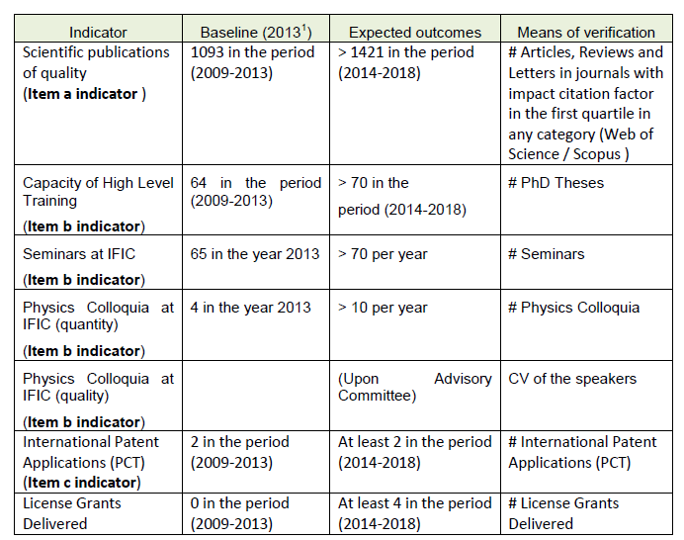
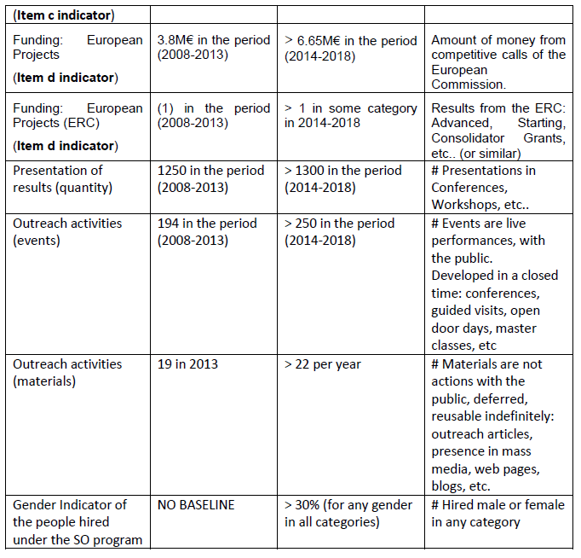
Mucho por cumplir…

Slide 29
¡Feliz Navidad!
¡Bon Nadal!

Slide 30
backup

